Slide 1
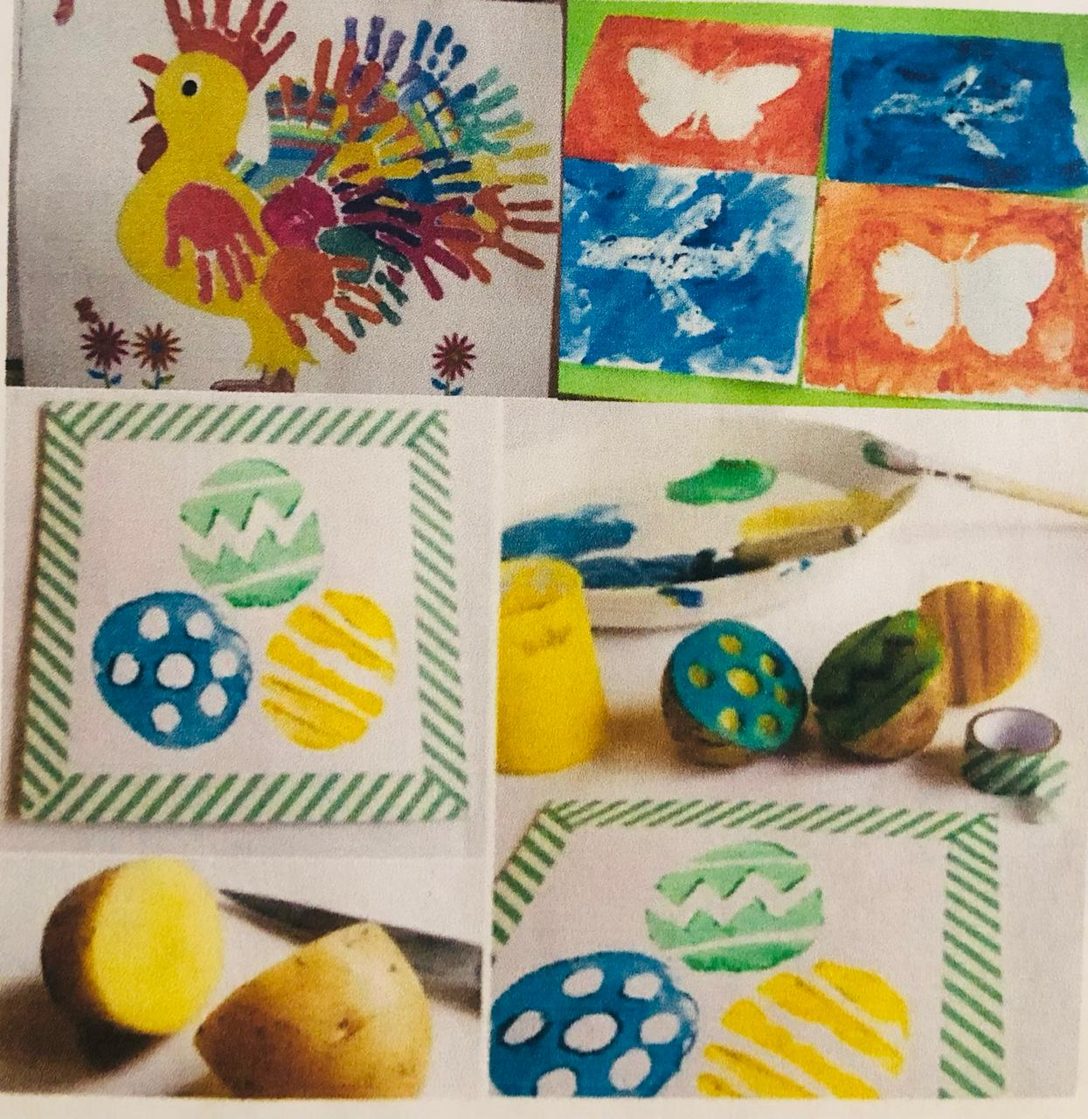
Опыт работы
«Формирование творческих способностей у дошкольников через нетрадиционные техники рисования»
Муниципальное дошкольное образовательное автономное учреждение «Детский сад№46 общеразвивающего вида с приоритетным осуществлением художественно эстетического развития воспитанников «Фантазеры» г. Орска»
Подготовила: воспитатель
Павлова Е.Г.
г.Орск
2025

Slide 2
Актуальность темы
Состоит в том, что нетрадиционная техника рисования развивает у детей воображение, является толчком в проявлении самостоятельности, инициативы, выражения индивидуальности.

Slide 3
Цель
Развитие творческих способностей у детей дошкольного возраста через использование нетрадиционных техник и изобразительной деятельности.

Slide 4
Задачи
-Формировать у детей творческое мышление, устойчивый интерес к художественной деятельности.
-Закреплять и обогащать знания детей о разных видах художественного творчества.
- Воспитывать внимание, аккуратность, целеустремлённость.
-Укреплять здоровье .детей

Slide 5
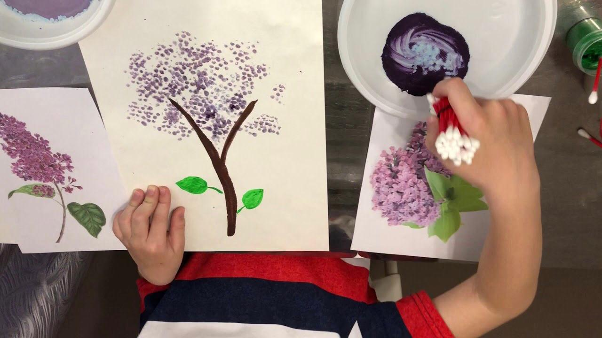
Технология опыта
Позволяет по особенному смотреть на все их окружение, прививать любовь ко всему живому.

Slide 6
Методы и приёмы
Создание игровой ситуации.
Путешествия
Художественное слово.
Эмоциональный настрой.

Slide 7
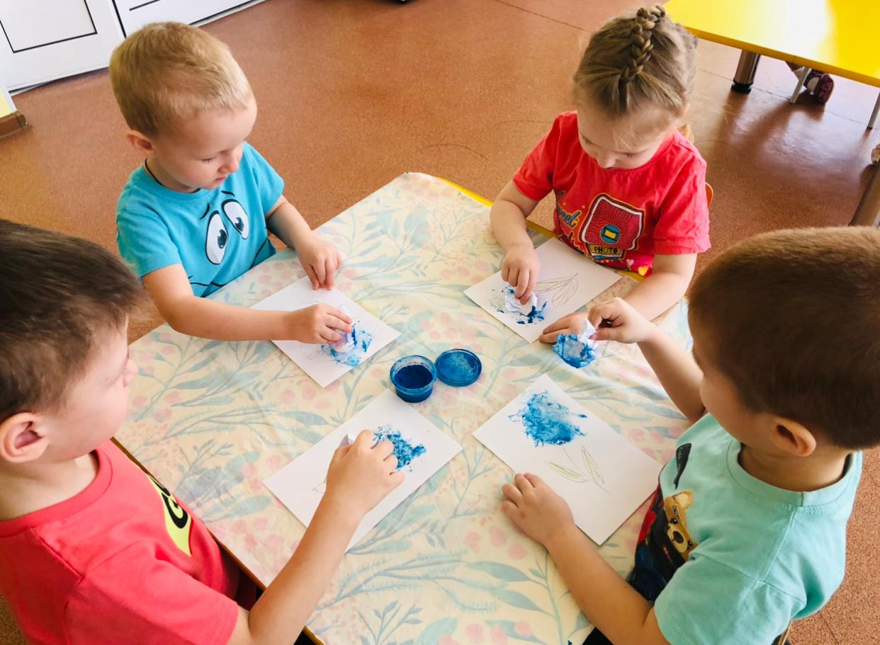
Оттиск смятой бумаги.

Slide 8
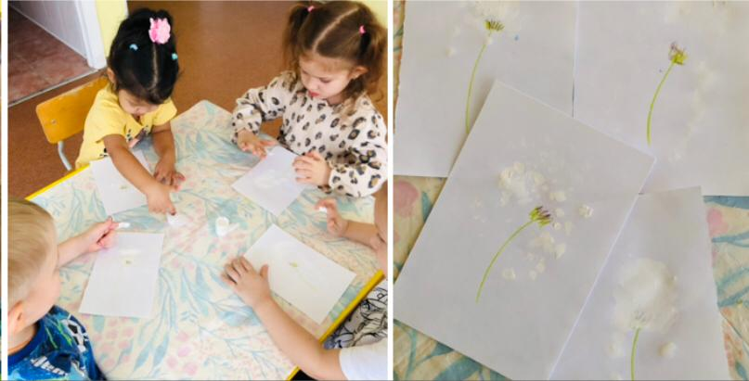
Рисование пальчиками

Slide 9
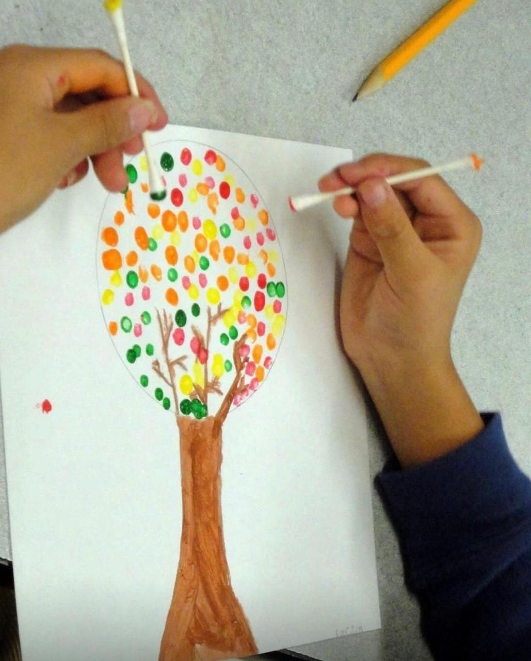
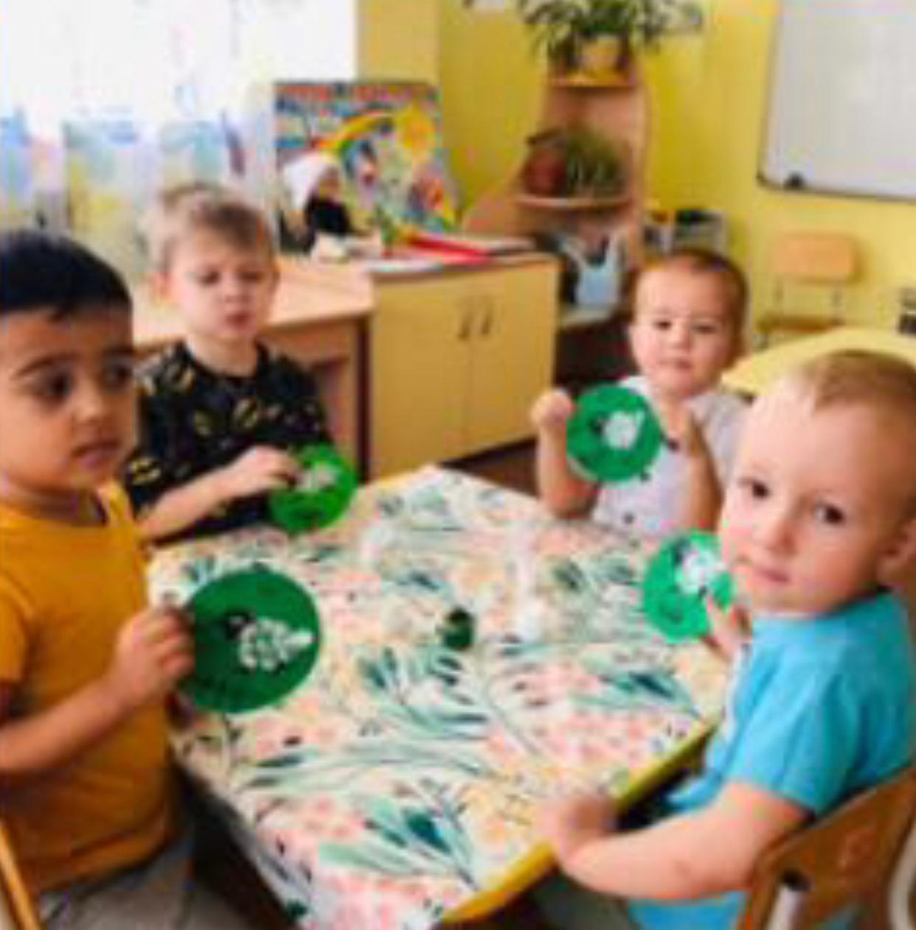
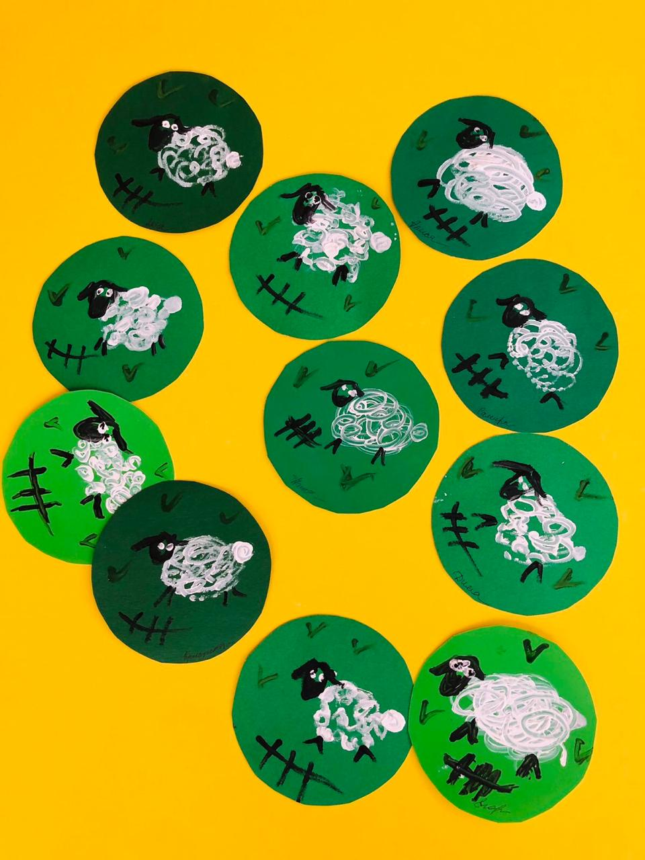
Рисование ватными палочками

Slide 10
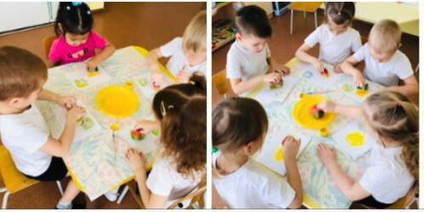
Оттиск поролоном

Slide 11
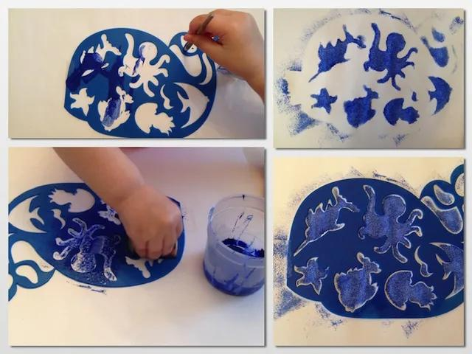
Рисование губкой по трафарету

Slide 12
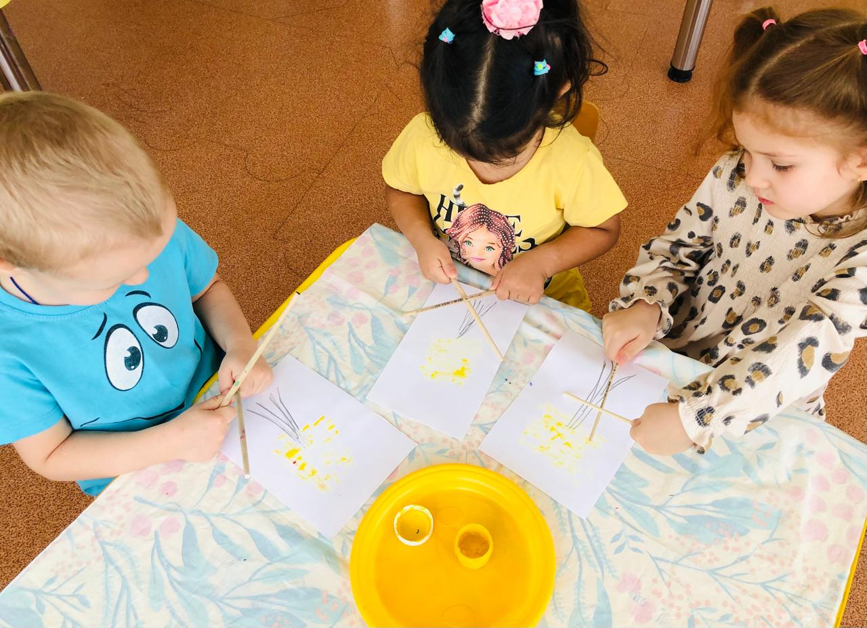
Рисуем набрызгом

Slide 13
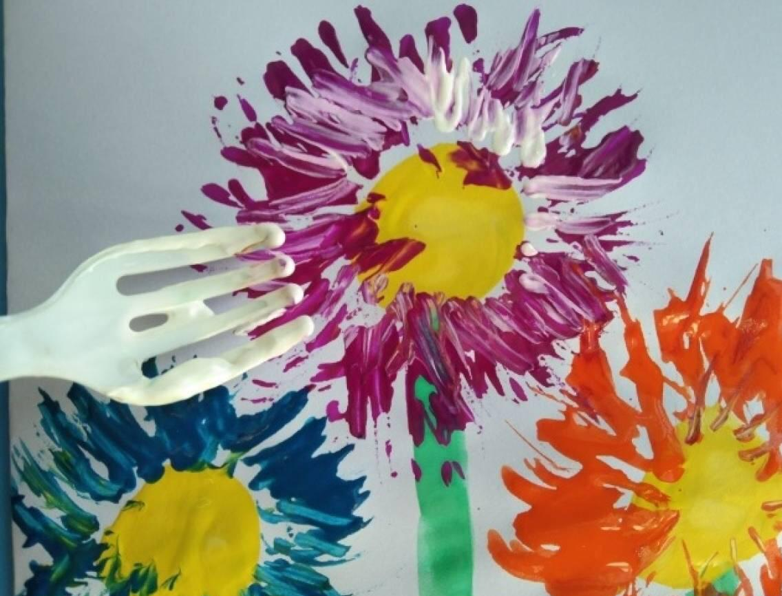
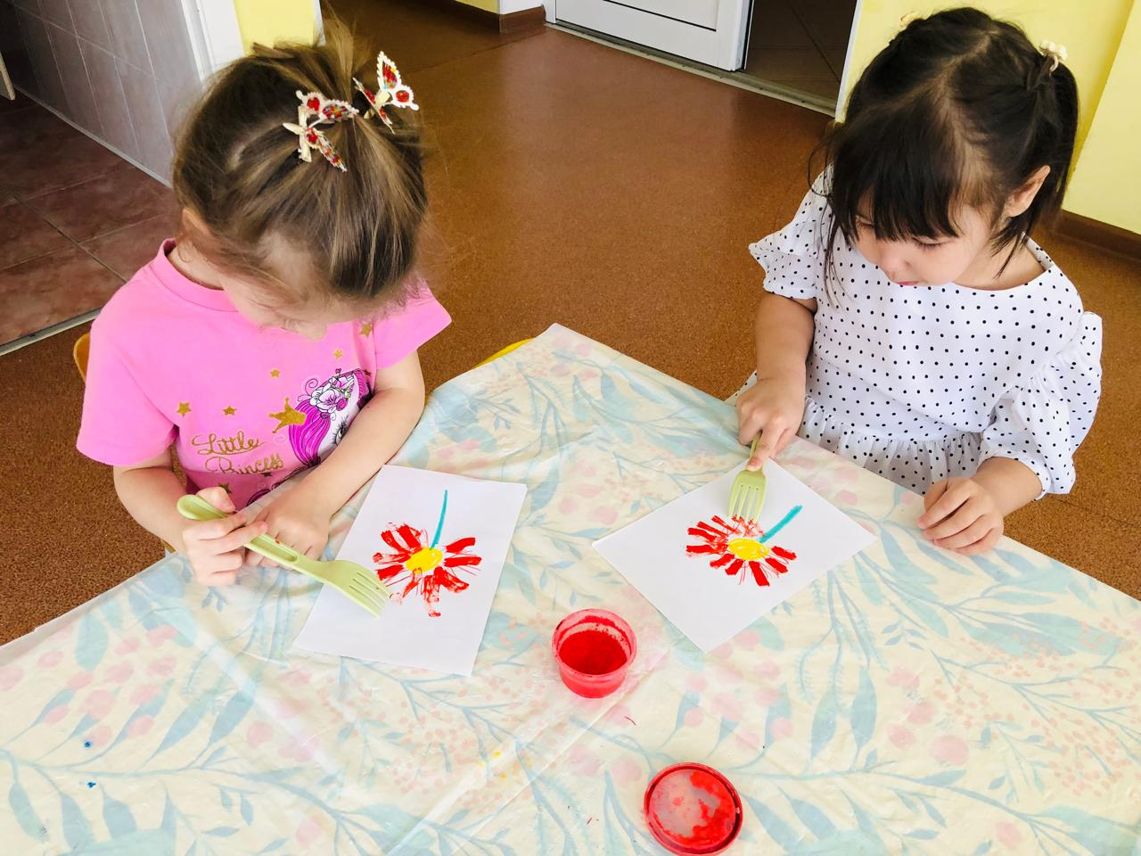
Рисование вилкой

Slide 14
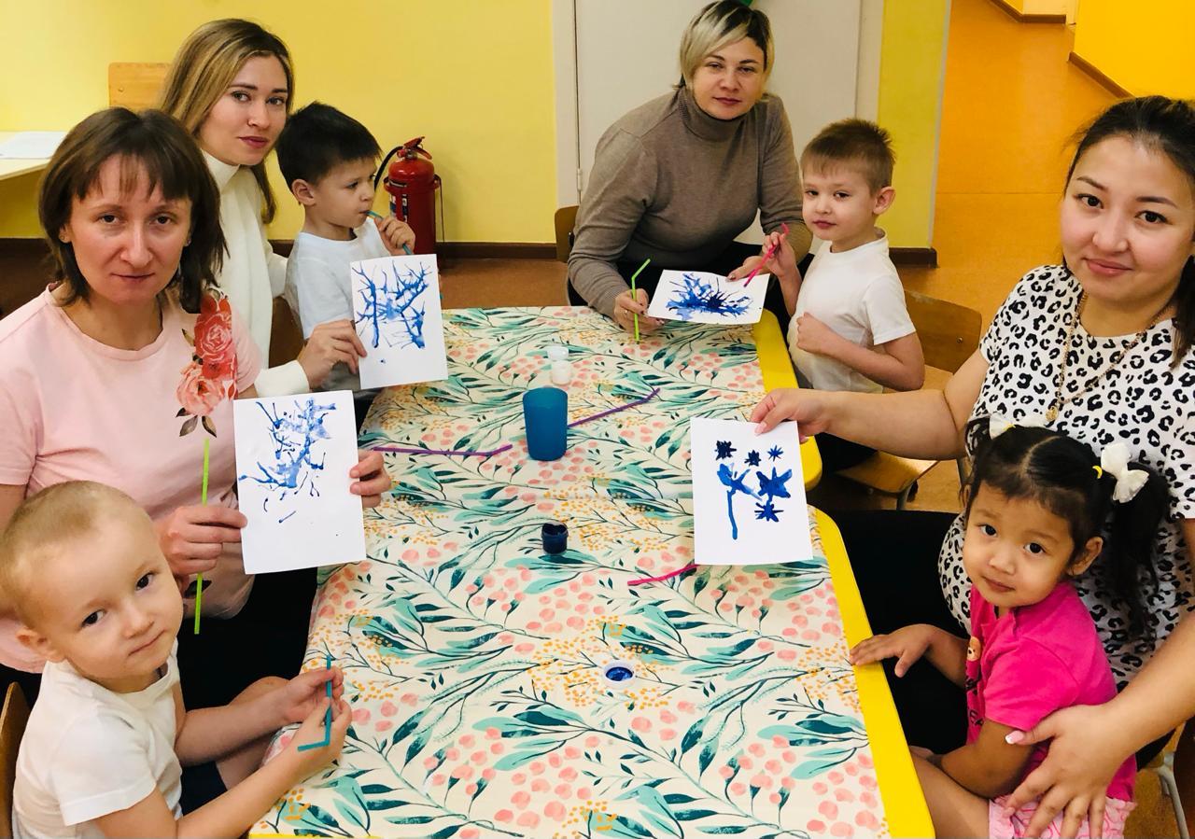
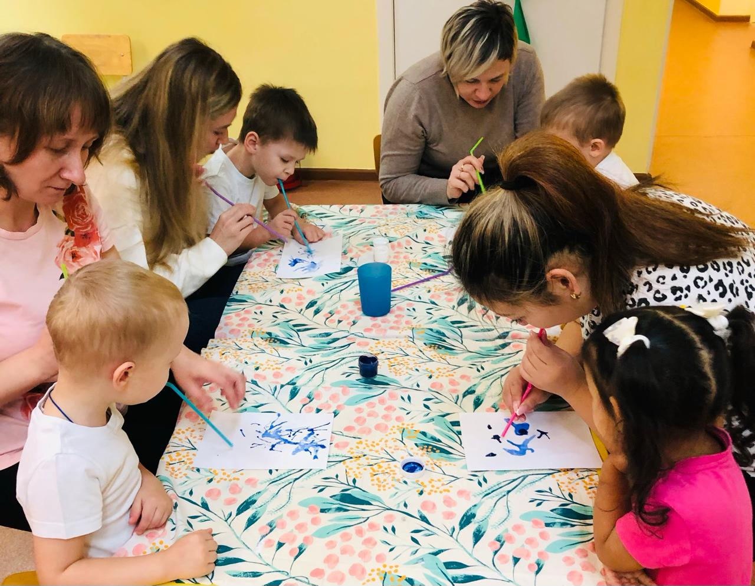
Кляксография

Slide 15
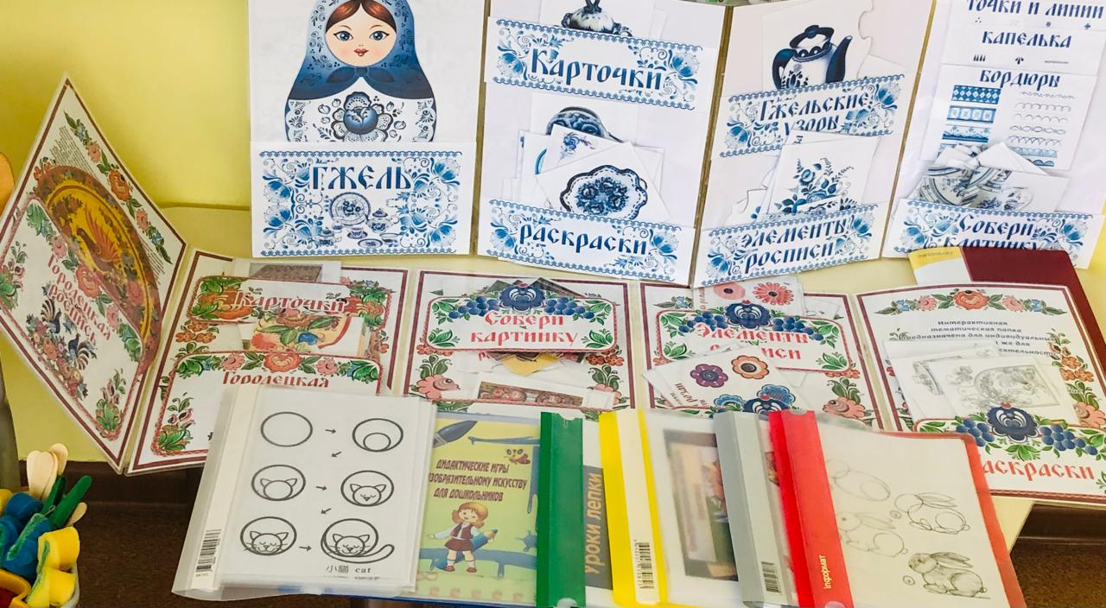
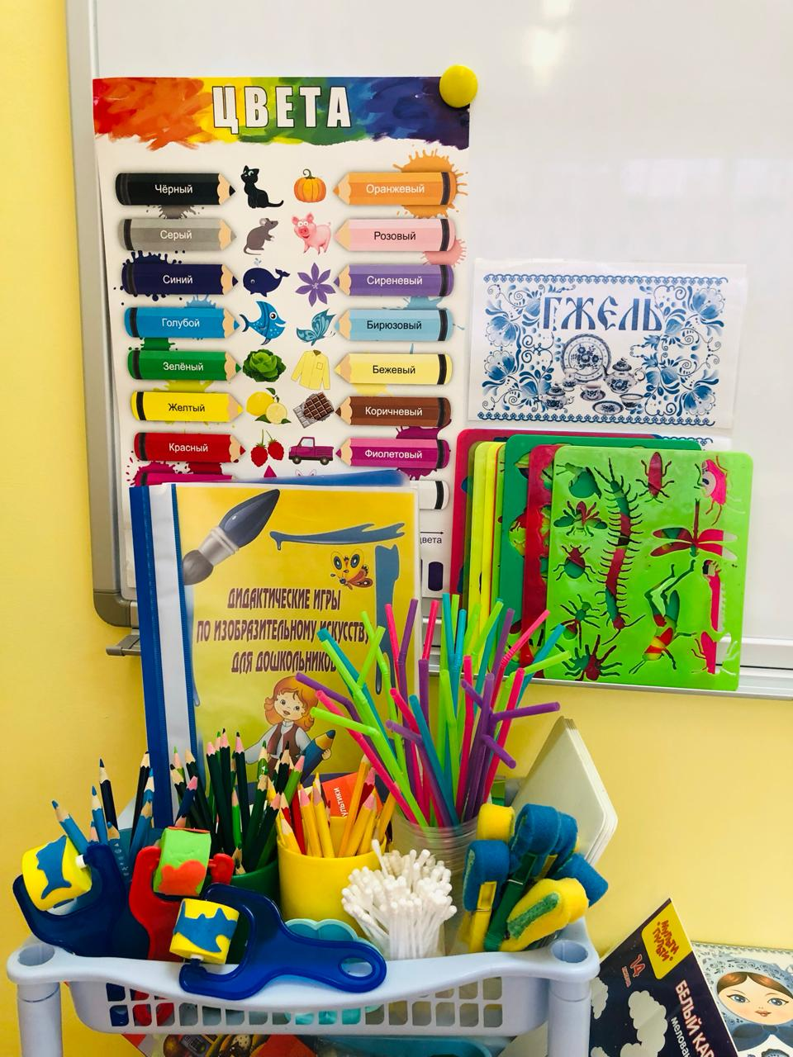
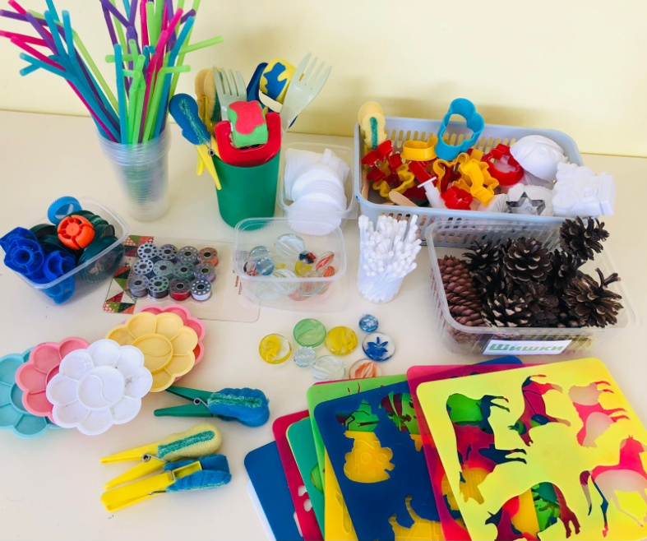
Центр художественного развития

